Slide 1
bios y cmos

Slide 2
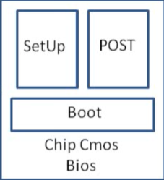
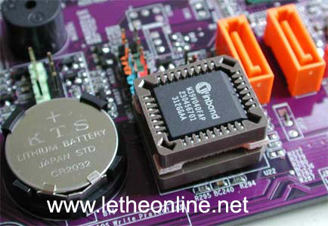
La BIOS o Sistema básico de entrada y salida, es un firmware guardado en un chip de la placa madre de un computador. Este programa se ejecuta primero, cada vez que enciendes una pc.
La BIOS se encarga de hacer el POST (power-on self-test), inicia y prueba el hardware del ordenador., para después ubicar y ejecuta su gestor de arranque, o cargar el Sistema Operativo.

Slide 3
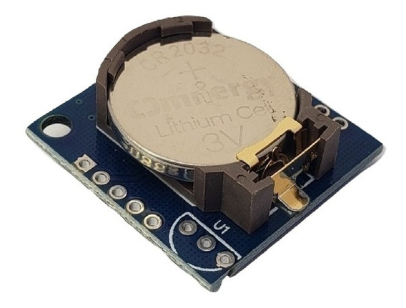
CMOS o Complementary Metal-Oxide-Semiconductor, es un chip de memoria para almacenar las configuraciones posibles a la BIOS,
Así la mayoría de los chips RAM, almacenan la configuración de su BIOS se fabrica utilizando el proceso CMOS. Tiene una pequeña cantidad de datos, generalmente 256 bytes. La información en el chip CMOS incluye qué tipos de unidades de disco están instaladas en su computadora, la fecha y hora actuales del sistema y la secuencia de inicio de su computadora.
En algunas placas base, el CMOS es un chip separado. Sin embargo, en la mayoría de las placas base modernas, está integrado con el reloj en tiempo real (RTC) en el South Bridge.

